Slide 1
CONSEJO DE COMERCIO Y HOSTELERÍA DE LA CIUDAD DE MADRID
Diciembre 2022

Slide 2
PUNTO 4

Slide 3
Punto 4: SUBVENCIONES 2022 PROGRAMAS 431.00 Y 431.62
Línea Beneficiarios | Crédito Inicial | Ampliación contemplada en convocatoria HASTA | D %=D sobre crédito inicial | O %=O sobre crédito inicial | Nº de beneficiarios | Inversión inducida (subvencionable) % subvención medio
Modernización de mercados | 5.070.000 | 3.000.000 | 6.006.032 | 5.951.822 | 100 | 12.911.163
 | 4.070.000 |  | 5.654.534 | 5.600.324 | 99 | 12.911.163
 | plurianual 2023 700.000 |  | 351.498 | 351.498 | 1
(mercados concesionarios y comerciantes)) |  |  | 118% | 117% |  | 46%
Paneles solares directas | 859.300 | - | 850.331 | 850.331 | 11 | 850.331
(mercados concesionarios) |  |  | 99,0% | 99,0% |  | 1
Ocupación de locales | 498.000 | 498.000 | 440.413 | 440.413 | 115 | 1.094.852
(mercados comerciantes) |  |  | 88% | 88% |  | 40%
Digitalización | 1.500.000 | 500.000 | 1.887.479 | 1.847.479 | 65 | 2.167.425
(mercados concesionarios y asociaciones empresariales CHH) |  |  | 126% | 123% |  | 85%
Dinamización comercial y Formación | 610.000 | 500.000 | 1.023.371 | PENDIENTE | 49 | 1.582.046
(mercados concesionarios y asociaciones empresariales CHH |  |  | 167,8% |  |  | -
Funcionamiento | 1.000.000 | 500.000 | 912.341 | 912.341 | 36 | 1.216.454
(asociaciones empresariales CHH) |  |  | 91,2% | 91,2% |  | 75%
Diseñadores | 500.000 | 500.000 | 400.189 | PENDIENTE | 61 | 773.490
(Diseñadores) |  |  | 80% |  | dato provisional | 52%
ACME (Directa) | 250.000 | - | 250.000 | 250.000 | 1 | 250.000
 |  |  | 100% | 100% |  | 100%
Premio MCDM | 60.000 | - | 60.000 | 60.000 | 1 | 60.000
(Diseñadores) |  |  | 100% | 100% |  | 100%
Premios TFG TFM | no se tramita | - | no se tramita | no se tramita |  | no se tramita
(Estudiantes Grado y Master)
TOTAL | 10.353.300 | 5.498.000 | 11.830.155 | 10.312.386 | 439 | 20.905.761
 |  |  | 114,26% | 99,6% |  | 57%

Slide 4
PUNTO 5

Slide 5

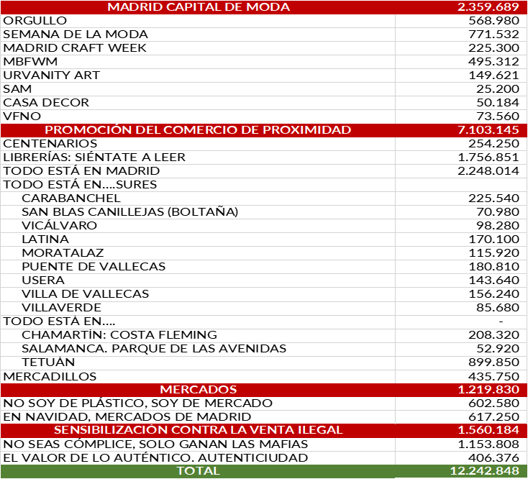
Punto 5: PUBLICIDAD EXTERIOR COMERCIO Y HOSTELERÍA
CAMPAÑAS EJECUTADAS EN 2022

Slide 6
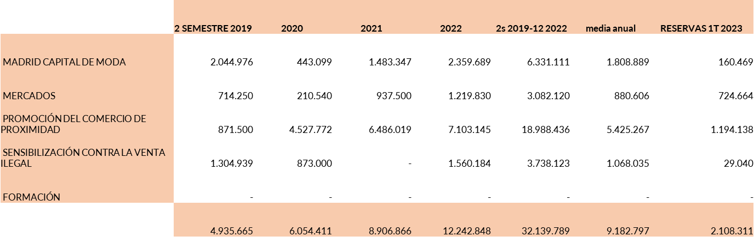
VALOR DE TARIFA PUBLIDAD EXTERIOR
COMERCIO Y HOSTELERÍA 2019(2S) 2022

Slide 7
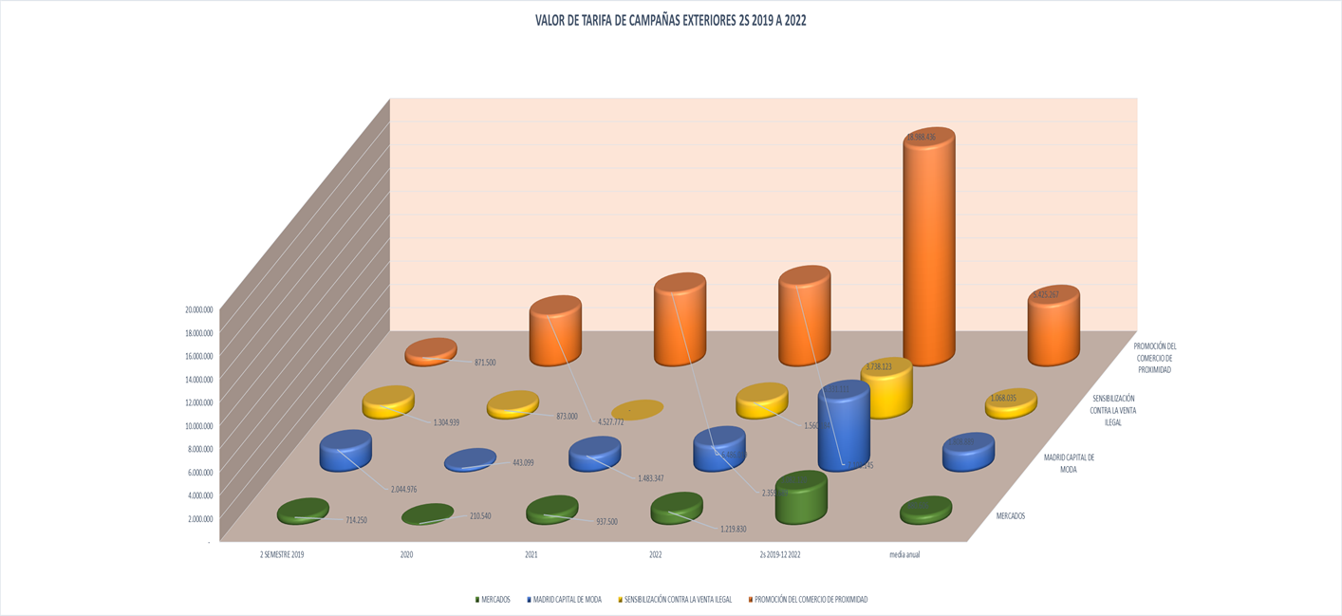
VALOR DE TARIFA PUBLIDAD EXTERIOR
COMERCIO Y HOSTELERÍA 2019(2S) 2022

Slide 8
COMPARATIVA PUBLICIDAD EXTERIOR COMERCIO Y HOSTELERÍA 2015_2018 VS 2019_ 2022
 | 2015 | 2016 | 2017 | 2018 | 2019 | 2020 | 2021 | 2022 | media anual 2015 2018 | media anual 2019 2022 | media 2029_2022/ 2015-2018 | reservas 1t 2023
Madrid Capital de Moda | 126.070 | 181.357 | 900.000 | 1.207.374 | 2.245.716 | 443.099 | 1.483.347 | 2.359.689 | 603.700 | 1.632.963 | 2,7 | 160.469
Mercados Municipales | 1.001.171 | 853.751 | 885.000 | 885.529 | 1.266.280 | 210.540 | 937.500 | 1.219.830 | 906.363 | 908.538 | 1,0 | 724.664
Comercio de Proximidad | - | - | 300.000 | 747.750 | 1.118.490 | 4.527.772 | 6.486.019 | 7.103.145 | 261.938 | 4.808.856 | 18,4 | 1.194.138
Sensibilización contra la venta ilegal | 337.821 | - | 35.000 | 54.563 | 1.304.939 | 873.000 | - | 1.560.184 | 106.846 | 934.531 | 8,7 | 29.040
 | - | - | - | - | - | - | - | - | - | - | - | -
TOTAL | 1.465.062 | 1.035.108 | 2.120.000 | 2.895.216 | 5.935.425 | 6.054.411 | 8.906.866 | 12.242.848 | 1.878.847 | 8.284.887 | 4,4 | 2.108.311

Slide 9
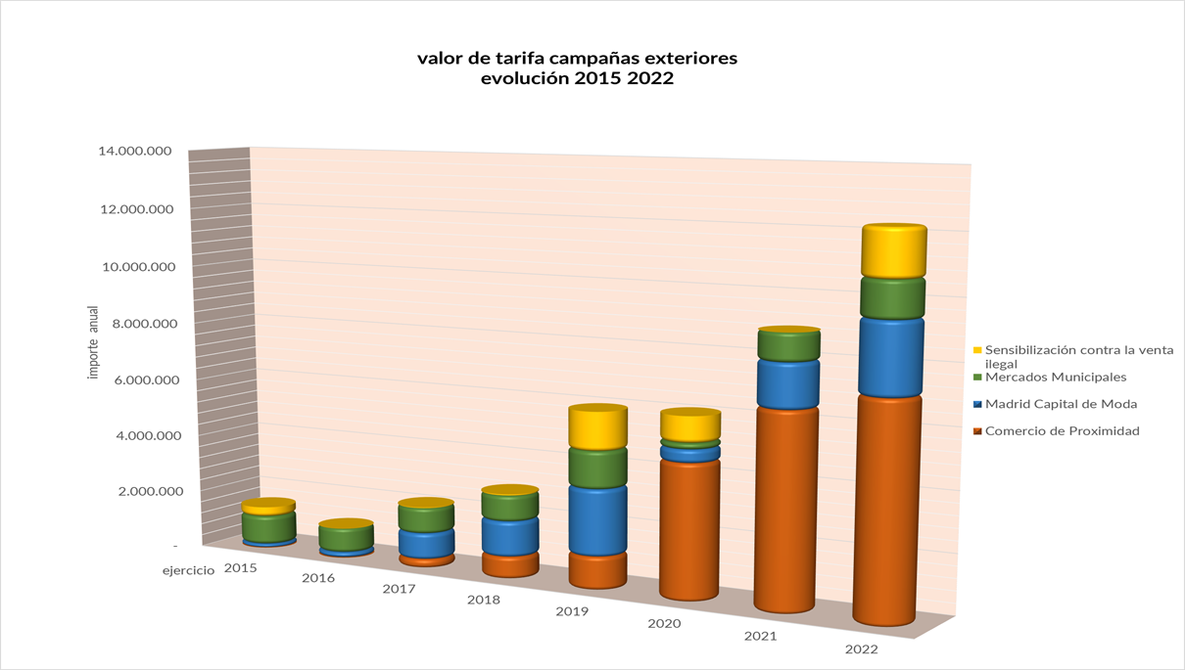
COMPARATIVA PUBLICIDAD EXTERIOR COMERCIO Y HOSTELERÍA 2015_2018 VS 2019_ 2022

Slide 10
PUNTO 6
PLAN ESTRATÉGICO DE SUBVENCIONES 2023

Slide 12
PUNTO 5
SUBVENCIONES 2022

Slide 13
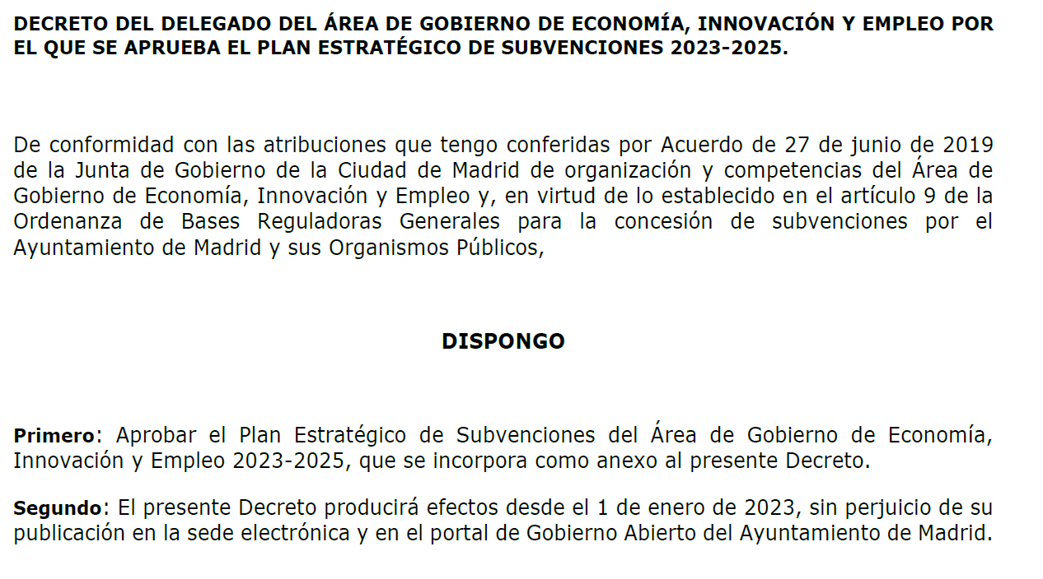

Slide 14
Linea 1 Objetivo 1 | Crédito previsto 2023 | Crédito previsto 2024 | Crédito previsto 2025 | Crédito previsto 2026 | TOTAL | Ampliación prevista | Previsión
1.- Modernización de mercados 2023 2024 2025 | 4.370.000 | 5.070.000 | 5.070.000 | 700.000 | 15.210.000 | 1.500.000 | Tramitación anticipada
(mercados concesionarios y comerciantes)) |  |  |  |  |  |  | Enero 2023
2.- Ocupación de locales 2023 2024 2025 | 495.000 | 495.000 | 495.000 |  | 1.485.000 | 490.000 | Tramitación anticipada
(mercados comerciantes) |  |  |  |  |  |  | Enero 2023
3.- Equipamientos culturales en mercados 2023 2024 2025 | 60.000 | 100.000 | 100.000 |  | 260.000 | 100.000 | Sin fecha prevista
(mercados concesionarios )
4.- Fomento del asociacionismo, dinamización comercial y Formación 2023 2024 2025 | 995.000 | 1.000.000 | 1.000.000 |  | 2.995.000 | 500.000 | Tramitación ordinaria
(mercados concesionarios y asociaciones empresariales CHH |  |  |  |  |  |  | Febrero 2023
5.- Funcionamiento 2023 2024 2025 | 1.000.000 | 1.000.000 | 1.000.000 |  | 3.000.000 | 500.000 | Tramitación ordinaria
(asociaciones empresariales CHH) |  |  |  |  |  |  | Febrero 2023
6.- Digitalización 2023 2024 2025 | 1.500.000 | 1.500.000 | 1.500.000 |  | 4.500.000 | 500.000 | Tramitación anticipada
(mercados concesionarios y asociaciones empresariales CHH) |  |  |  |  |  |  | Enero 2023
7.- proyectos de ciudad” en el marco de los sectores de la artesanía, los mercados municipales y la moda. | 750.000 | 750.000 | 750.000 |  | 2.250.000 | 250.000 | Pendiente redacción
Promotores de proyectos |  |  |  |  |  |  | Marzo 2023
8,- Premio MCDM 2023 2024 2025 | 90.000 | 90.000 | 90.000 |  | 270.000 |  | Pendiente redacción
Diseñadores |  |  |  |  |  |  | Marzo 2023
9.- Participación de Diseñadores en la semana de la moda de Madrid 2023 2024 2025 | 385.000 | 500.000 | 500.000 |  | 1.385.000 | 500.000 | Tramitación ordinaria
(Diseñadores) |  |  |  |  |  |  | Marzo 2023
10.- proyectos de ciudad” vinculados a la Semana de la Moda de Madrid 2023 2024 2025 | 400.000 | 600.000 | 600.000 |  | 1.600.000 | 300.000 | Pendiente redacción
Promotores de proyectos
11.- premios a trabajos académicos sobre comercio, hostelería mercados y economía circular. 2023 2024 2025 | 6.000 | 6.000 | 6.000 |  | 18.000 |  | Pendiente redacción
Estudiantes |  |  |  |  |  |  | Marzo 2023
TOTAL | 10.045.000 | 11.105.000 | 11.105.000 |  | 32.255.000 | 4.640.000

Slide 15
PUNTO 7
PREVISIÓN DE CAMPAÑAS 2023

Slide 16
PUBLICIDAD EXTERIOR COMERCIO Y HOSTELERÍA
AVANCE RESERVAS 2023 (1Q)
ENERO
16 a 29 | MERCADOS SOSTENIBLES
FEBRERO
6 A 12 | EL VALOR DE LO AUTÉNTICO
13 a 26 | MERCADOS SOSTENIBLES
13 a 26 | SAM (D41)
13 A 26 | URVANITY ART
MARZO
6 A 19 | TODO ESTA EN MADRID
20 A 2/4 | CENTENARIOS
27 a 2/4 | MERCADILLOS
ABRIL
17 A 23 | LIBRERÍAS

Slide 17
PUNTO 8
GUÍA DE SOSTENIBILIDAD DE LOS MERCADOS DE MADRID

Slide 18

